Slide 1
Capitolo C1
La chimica organica
Notes:
13/11/11
1
1
1

Slide 2
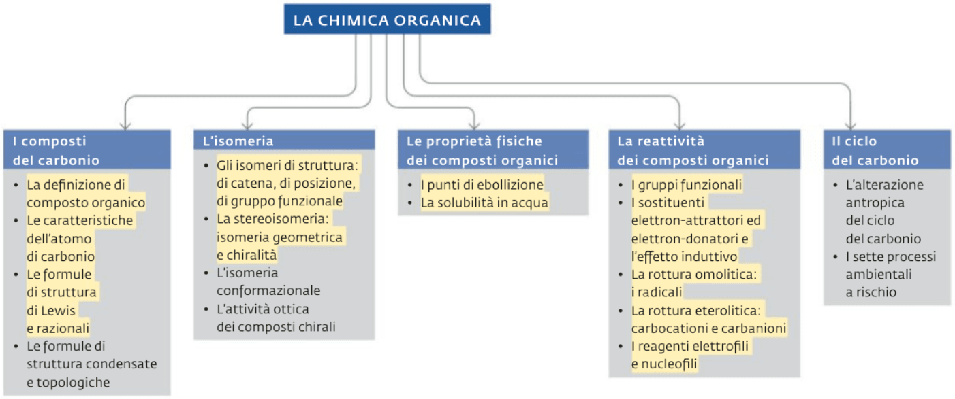
Temi del capitolo
Notes:
13/11/11
2
2
2

Slide 3
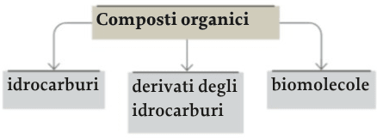
1. I composti del carbonio /1
I composti organici sono composti del carbonio.
La chimica organica è l’ambito specifico che studia la chimica del carbonio (C).
I composti del carbonio sono costituiti principalmente da sei elementi: carbonio, idrogeno, ossigeno, azoto, fosforo e zolfo.
Si distinguono 3
grandi gruppi →
Notes:
13/11/11
3
3
3

Slide 4
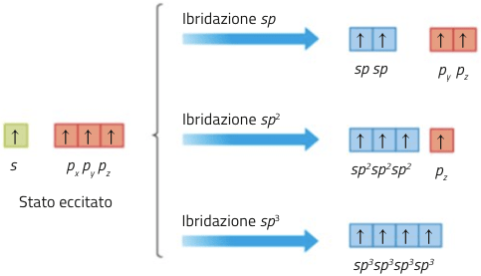
1. I composti del carbonio /2
Le proprietà dell’atomo di carbonio
È un elemento in grado di formare una enorme varietà di molecole. Questa versatilità è dovuta a cinque aspetti:
forma quattro legami covalenti: dalla combinazione dell’orbitale s con uno, due o tre orbitali p, può ibridarsi sp, sp² o sp³. Forma legami:
di tipo σ con orbitali ibridi
di tipo π con orbitali non ibridi
Notes:
13/11/11
4
4
4

Slide 5
1. I composti del carbonio /3
Il numero di ossidazione (n.o.) assume tutti i valori tra +4 e -4. Nella stessa molecola organica il carbonio può assumere valori diversi di n.o.
Per ottenere il n.o. della molecola si deve sommare il n.o. di tutti gli atomi di carbonio:
0 per C─C → e⁻ esattamente condivisi;
-1 per C─H o elementi meno elettronegativi di C;
+1 per elementi più elettronegativi di C (O, N, S, alogeni).
Il valore medio di elettronegatività (E_{n}= 2,5) fa sì che il carbonio non perda o acquisti e⁻, ma li condivida, formando legami covalenti stabili.
Notes:
13/11/11
5
5
5

Slide 6
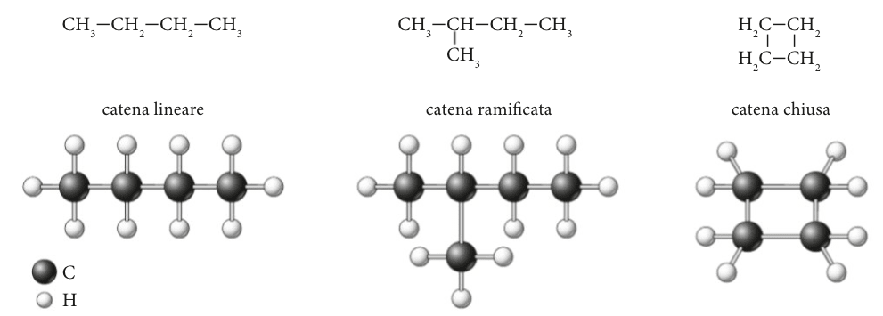
1. I composti del carbonio /4
Il piccolo raggio atomico del carbonio (r = 77 pm) comporta minimo ingombro sterico e possibilità di legami singoli, doppi e tripli.
La tendenza alla concatenazione con altri atomi di carbonio: le catene possono essere aperte (lineari o ramificate) o chiuse.
Notes:
13/11/11
6
6
6

Slide 7
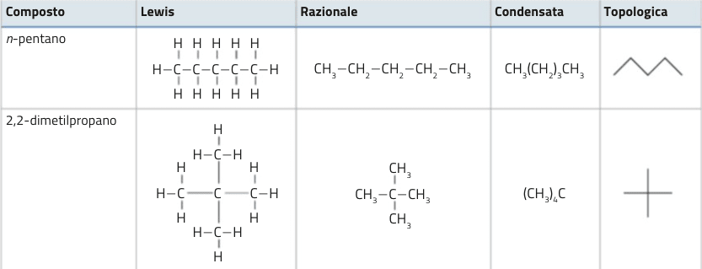
1. I composti del carbonio /5
I composti organici si rappresentano con diverse formule:
di Lewis → evidenziano legami chimici
razionali → mettono in evidenza i legami C─C
condensate → evidenziano atomi e gruppi atomici
topologiche → evidenziano la catena mediante segmenti
Notes:
13/11/11
7
7
7

Slide 8

Rispondi
Come vengono classificati i composti organici?
Descrivi i diversi tipi di ibridazione del carbonio.
In quale modo si possono rappresentare le formule molecolari dei composti organici?
Scegli le parole
Nel livello energetico esterno il carbonio presenta tre / quattro elettroni spaiati.
Il carbonio può assumere tutti i valori di n.o. compresi tra
-2 e +2 / -4 e +4.
Ora tocca a te
Il diamante e la grafite hanno un aspetto molto diverso ma entrambi
sono costituiti da atomi di carbonio. Aiutandoti con una ricerca in
Rete, specifica quale tipo di ibridazione presentano gli atomi di
carbonio in ciascuno dei due solidi.
DATI IN AGENDA Un diamante è per pochi
ACTIVE LEARNING
ACTIVE LEARNING
Sadava et al, Il carbonio, gli enzimi, il DNA – © Zanichelli 2021
Notes:
13/11/11
8
8
8

Slide 9
2. L’isomeria /1
Sono detti isomeri i composti con stessa formula molecolare, differente formula di struttura e diverse proprietà fisico-chimiche.
Esistono due tipi di isomeria:
Isomeria di struttura: due o più composti hanno stessa formula molecolare ma differenze nella catena carboniosa.
Stereoisomeria: atomi o gruppi atomici di due o più composti sono legati tra loro nella stessa sequenza ma con differente disposizione spaziale.
Notes:
13/11/11
9
9
9

Slide 10
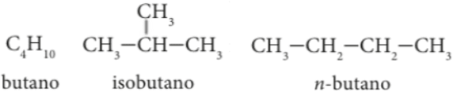
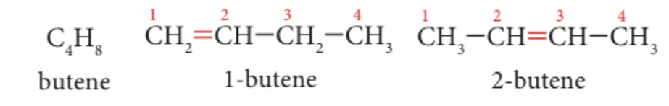
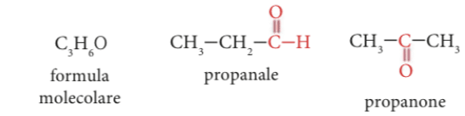
2. L’isomeria /2
L’isomeria di struttura è distinta in:
isomeria di catena: atomi di C sono legati diversamente
isomeria di posizione: stessa catena ma differente
posizione di legame multiplo / atomo / gruppo atomico
isomeria di gruppo funzionale: gruppi funzionali diversi
nella catena carboniosa
Notes:
13/11/11
10
10
10

Slide 11
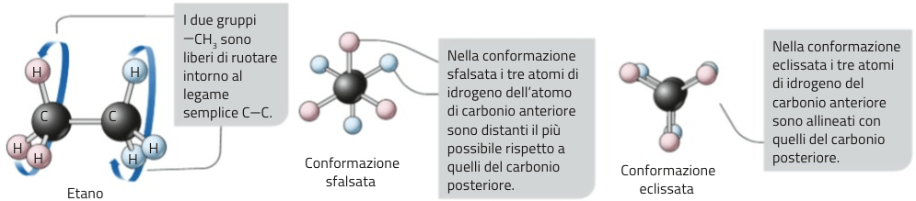
2. L’isomeria /3
La stereoisomeria è distinta in
isomeria di conformazione
isomeria di configurazione
Isomeri conformazionali o conformeri differiscono per l’orientazione nello spazio di gruppi atomici.
Si possono interconvertire per rotazione attorno a un
legame semplice C─C
Notes:
13/11/11
11
11
11

Slide 12
2. L’isomeria /4
Isomeri configurazionali differiscono per l’orientazione nello spazio di atomi o gruppi atomici che non si possono interconvertire per rotazione intorno a un legame.
L’isomeria di configurazione è distinta in:
isomeria geometrica
isomeria enantiomerica (o ottica)
Gli isomeri geometrici differiscono per la disposizione di
atomi o gruppi atomici legati a due atomi di C uniti da un
legame.
Notes:
13/11/11
12
12
12

Slide 13
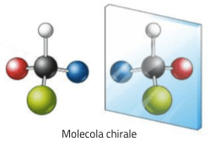
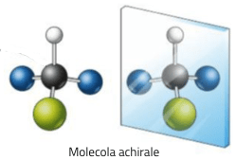
2. L’isomeria /5
Gli enantiomeri o isomeri ottici sono molecole con diversa disposizione spaziale, sono una l’immagine speculare dell’altra ma non sovrapponibili.
Si può parlare di enantiomeri di una stessa molecola solo se:
esiste uno stereocentro: atomo di C legato a 4 atomi
o gruppi atomici diversi;
è assente un piano di simmetria.
Se coesistono queste caratteristiche in una molecola, questa è detta chirale.
Notes:
13/11/11
13
13
13

Slide 14
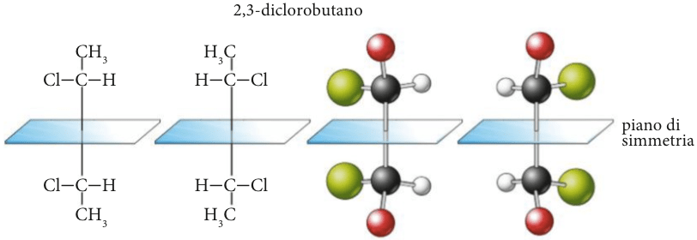
2. L’isomeria /6
Se c’è un piano di simmetria, la molecola si presenta sotto forma di due stereoisomeri speculari e sovrapponibili:
sono quindi isomeri identici e un unico composto achirale.
In una molecola chirale i due enantiomeri hanno:
identiche proprietà achirali→ fisiche e chimiche;
diverse proprietà chirali→ reattività e attività ottica.
Notes:
13/11/11
14
14
14

Slide 15
Rispondi
Quali sono i diversi tipi di isomeria di posizione?
Perché si verifica l’isomeria geometrica negli alcheni (composti con legame C=C) e nei cicloalcani?
Scegli le parole
Gli isomeri di catena sono esempi di isomeria di struttura / stereoisomeria.
Uno stereocentro è un atomo di carbonio legato a quattro atomi o gruppi atomici tutti uguali / diversi.
Ora tocca a te
I due enantiomeri di una molecola presentano spesso un
comportamento chimico diverso. Per esempio, i due enantiomeri del
carvone vengono percepiti dal nostro olfatto con una profumazione
diversa. Aiutandoti con una ricerca in Rete, indica il profumo di
ciascuno dei due enantiomeri e ipotizza il motivo della loro diversa
profumazione.
ACTIVE LEARNING
ACTIVE LEARNING
Notes:
13/11/11
15
15
15

Slide 16
3. Proprietà fisiche e reattività dei composti organici /1
Le proprietà fisiche dei composti organici dipendono dai legami intermolecolari:
Stato fisico
pochi e deboli legami → stato aeriforme
numerosi e forti legami → stato liquido / solido
Punto di ebollizione (p.e.)
molecole apolari / debolmente polari hanno p.e. relativamente bassi
gruppi che formano legami a idrogeno hanno p.e. relativamente alti
Notes:
13/11/11
16
16
16

Slide 17
3. Proprietà fisiche e reattività dei composti organici /2
Solubilità in acqua
presenza di gruppi idrofili → solubili in acqua
presenza di gruppi idrofobici → insolubili in acqua
La reattività di composti organici dipende dalla presenza di:
legami multipli: legame π è molto più reattivo legame σ;
atomi elettronegativi: la loro presenza polarizza il legame con C e lo rende più debole, la molecola sarà più reattiva;
gruppi funzionali: gruppi funzionali diversi hanno reattività diverse.
Notes:
13/11/11
17
17
17

Slide 18
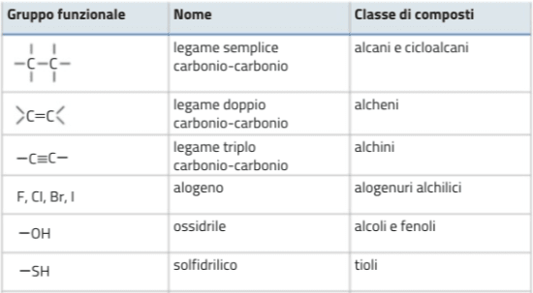
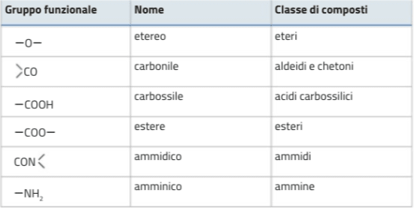
3. Proprietà fisiche e reattività dei composti organici /3
I tipi di reazioni dei composti organici dipendono dal gruppo funzionale
Composti con stesso gruppo funzionale hanno uguali proprietà chimiche e reattività.
Vengono riuniti nella stessa classe:
Notes:
13/11/11
18
18
18

Slide 19
3. Proprietà fisiche e reattività dei composti organici /4
L’effetto induttivo è lo spostamento di elettroni in una catena di atomi verso più l’atomo / gruppo più elettronegativo, ciò provoca una polarizzazione del legame in cui l’atomo più elettronegativo ha una parziale carica negativa δ- mentre l’atomo meno elettronegativo ha una parziale carica δ+.
Può essere di tipo:
attrattivo: aumenta la reattività della molecola;
repulsivo: diminuisce la reattività della molecola.
Notes:
13/11/11
19
19
19

Slide 20
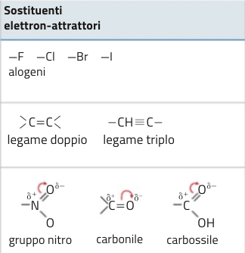
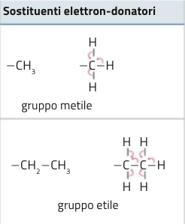
3. Proprietà fisiche e reattività dei composti organici /5
Sostituenti elettron-attrattori: atomi più elettronegativi dell’atomo di carbonio e gruppi atomici carbonile e carbossile.
Sostituenti elettron-donatori: gruppi atomici in cui il carbonio ibridato sp³ è legato ad atomi di idrogeno.
Notes:
13/11/11
20
20
20

Slide 21
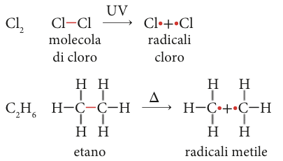

3. Proprietà fisiche e reattività dei composti organici /6
La rottura di un legame covalente può avvenire secondo due modalità:
Rottura omolitica o radicalica:
ciascun atomo trattiene uno
dei due elettroni di legame
→ formazione di radicali liberi
Rottura eterolitica o polare:
l’atomo più elettronegativo trattiene
il doppietto elettronico di legame
→ formazione di ione+ e ione-
Notes:
13/11/11
21
21
21

Slide 22
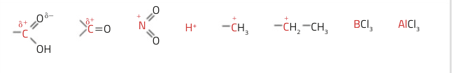

3. Proprietà fisiche e reattività dei composti organici /7
Le reazioni eterolitiche coinvolgono specie chimiche
elettrofile: con parziale o totale carica+ o con ottetto incompleto. Tendono a reagire con specie ricche di e⁻ formando legame covalente dativo.
nucleofile: con parziale o totale carica- o con doppietto elettronico disponibile. Sono distinti in forti (con minor elettronegatività) e deboli.
Reagenti
elettrofili
Reagenti
nucleofili
Notes:
13/11/11
22
22
22

Slide 23
Rispondi
Come si spiega la diversa qualità dei composti organici in acqua?
Qual è il significato di gruppo funzionale?
Qual è la differenza tra nucleofili forti e nucleofili deboli?
Scegli le parole
I composti solubili in acqua contengono gruppi idrofili / idrofobici.
I gruppi carbonile e carbossile sono elettron-donatori / elettron-attrattori; il gruppo metile è un esempio di elettron-donatore / elettron-attrattore.
Ora tocca a te
Il laurilsolfato di sodio (1-dodecilsolfato di sodio) è un composto
tensioattivo presente in molti prodotti per l’igiene personale (come
shampoo e saponi), detersivi e cosmetici. Sapresti ipotizzare quale
funzione svolge in ciascuno di questi prodotti?
ACTIVE LEARNING
ACTIVE LEARNING
Notes:
13/11/11
23
23
23

Slide 24
4. L’alterazione del ciclo del carbonio /1
Il carbonio costituisce l’ossatura delle molecole biologiche. Legandosi a pochi altri elementi essenziali
origina un gran numero di composti organici.
C non è molto abbondante sul pianeta. Lo troviamo all’interno di rocce solide, giacimenti di combustibili fossili e atmosfera (CO₂). Questa viene assorbita dagli organismi fotosintetici che formano molecole organiche che verranno assimilate dagli organismi eterotrofi attraverso la catena alimentare.
Infine, grazie alla respirazione e alla decomposizione, C torna in atmosfera in forma di CO₂. Questi processi costituiscono il ciclo del carbonio.
SOSTENIBILITÀ
SOSTENIBILITÀ
Notes:
13/11/11
24
24
24

Slide 25
4. L’alterazione del ciclo del carbonio /2
Le attività umane causano alterazione dei cicli biogeochimici, modificando i processi di riciclo della materia organica e inorganica della biosfera.
L’alterazione del ciclo del carbonio ha importanti ripercussioni su clima ed ecosistemi: l’incremento di CO₂ atmosferico e la deforestazione sono le principali cause del riscaldamento globale. Le emissioni eccedono la capacità di assorbimento degli organismi fotosintetici e degli scambi gassosi negli oceani.
Proteggere e ripristinare l’integrità degli ecosistemi è fondamentale per stabilizzare il clima e preservare la biodiversità.
SOSTENIBILITÀ
SOSTENIBILITÀ
Notes:
13/11/11
25
25
25

Slide 26
4. L’alterazione del ciclo del carbonio /3
Nel 2009 scienziati del Resilience Centre di Stoccolma hanno proposto di definire dei «confini planetari» da non oltrepassare per evitare danni irreversibili all’ambiente.
Sono stati individuati alcuni processi ambientali per i quali è possibile stabilire parametri di controllo e una soglia critica da non superare:
cambiamenti climatici;
perdita di biodiversità;
alterazione dei cicli di N e P;
riduzione della fascia di ozono stratosferico;
acidificazione degli oceani;
consumo di risorse idriche;
destinazione d’uso dei suoli.
SOSTENIBILITÀ
SOSTENIBILITÀ
Notes:
13/11/11
26
26
26

Slide 27
Rispondi
Perché il carbonio è l’elemento più importante per la vita?
Quali sono le riserve terrestri di carbonio?
In che modo le attività umane hanno alterato il ciclo del carbonio?
Scegli le parole
Nei cicli biogeochimici gli elementi / organismi sono continuamente scambiati tra viventi e atmosfera / ambiente.
A causa della deforestazione / eutrofizzazione non si sottrae all’atmosfera CH₄ / CO₂ né si accumula carbonio nei tessuti vegetali.
Ora tocca a te
La carbon footprint (o impronta di carbonio) è il parametro usato
per calcolare la quantità di gas serra emessa da una persona, da
un’attività o da un’organizzazione. Ricerca in Rete quali fattori
contribuiscono al calcolo della carbon footprint e in quale unità di
misura viene espressa.
DIMMI LA TUA! Utilità della chimica organica
ACTIVE LEARNING
ACTIVE LEARNING
Notes:
13/11/11
27
27
27

